Slide 1


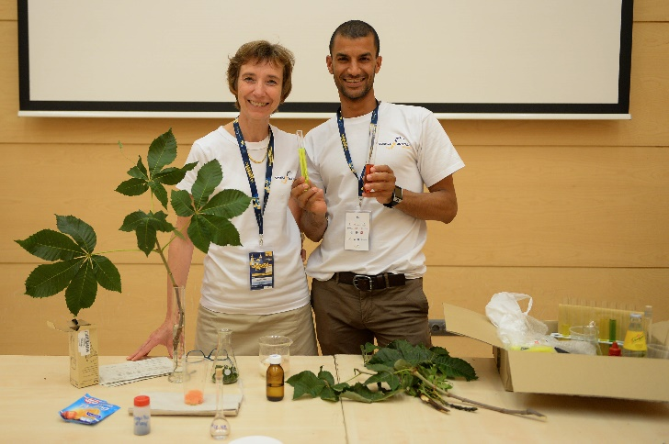
Comment la lumière agit-elle sur les molécules?
Welk effect heeft licht op moleculen ?
B.Nihant – H.Karous & B.Leyh
Unité didactique de la chimie – ULiège - Belgique

Slide 2
Curriculum scolaire
Curriculum scolaire
Chimie
  Structure atomique
  Structure moléculaire
  Molécules organiques
  Physique
  Ondes
  Matière et énergie
Chemie
  Atoomstructuur
  Moleculaire structuur
  Organische moleculen
  Fysica
  Golven
  Materie en energie

Slide 3
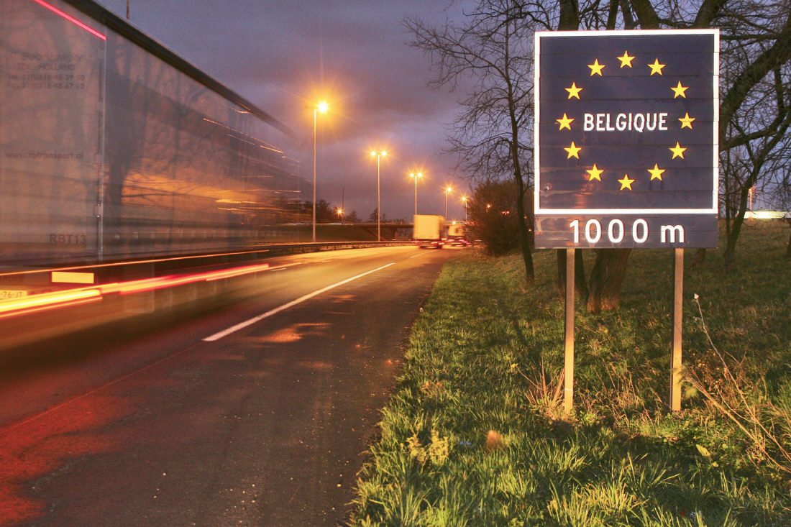
La structure atomique
Atoomstructuur

Slide 4
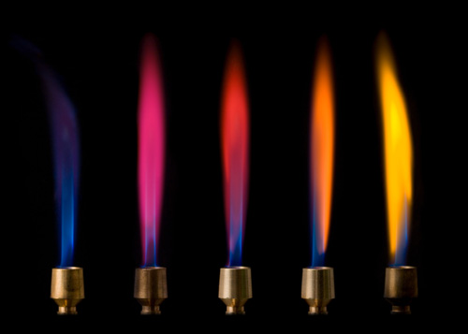
Interaction entre la lumière et les atomes
Interactie tussen licht en atomen
http://wiki.scienceamusante.net/index.php?title=Flammes_color%C3%A9es

Slide 5


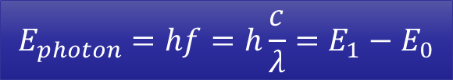
Interaction entre la lumière et les atomes
Interactie tussen licht en atomen
Quand un photon interagit avec un atome, il lui transfère toute son énergie.
Wanneer een foton in wisselwerking treedt met een atoom, draagt het al zijn energie over.
Energie
E₁
$$E_{photon}=hf=h\frac{c}{λ}=E_{1}−E_{0}$$
Lumière
E₀
L’énergie de la lumière augmente
du rouge au violet.
Lichtenergie stijgt van rood naar paars.

Slide 6
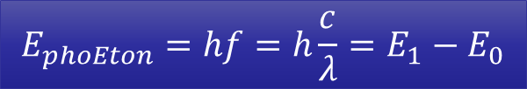
Cela n’est possible que si cette énergie correspond à un des sauts d’énergie de l’atome. L’énergie absorbée ou émise dépend de la nature de l’atome
Dit is alleen mogelijk als deze energie overeenkomt met een van de energiesprongen van het elektron. De geabsorbeerde of afgegeven energie hangt af van de aard van het atoom
Energie
E₁
$$E_{phoEton}=hf=h\frac{c}{λ}=E_{1}−E_{0}$$
Lumière
E₀
L’énergie de la lumière augmente
du rouge au violet.
Lichtenergie stijgt van rood naar paars.

Slide 7
Et pour les molécules?
En voor de molecules?
C’est plus compliqué …
Il n’y a pas que les électrons à considérer.
Les noyaux des molécules peuvent effectuer des mouvements plus complexes que les atomes.
  Translations: 3 (comme dans les atomes)
  Rotations:
    2 : molécules linéaires
    ou 3: molécules non linéaires
  Vibrations:
  Nombre de vibrations =
  3 x nombre d’atomes – nombre translations – nombre de rotations
Het is ingewikkelder…
Je moet niet alleen met de elektronen rekening houden.
Moleculen kunnen meer complexe bewegingen verrichten dan atomen
  Translatie: 3 (zoals voor de atomen
  Rotatie:
    2 : lineaire moleculen
    of 3: niet lineaire moleculen
  Vibratie:
  Aantal vibraties =
  3 x aantal atomen – aantal translaties – aantal rotaties

Slide 8
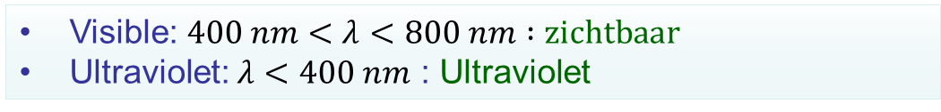
$$E_{totale}=E_{électronique}+E_{rotation}+E_{vibration}+\left(E_{translation}\right)$$
Energie
Absorption
Transition vibrationnelle
Transition rotationnelle
Excitation des rotations: radiations micro-ondes
Excitation des vibrations: radiations infra-rouges
Excitation des électrons: radiations visibles et ultraviolettes
Excitatie van de rotaties: microgolfstraling
Excitatie van de vibraties: infra-roodstraling
Excitatie van de elektronen: zichtbare en ultraviolette straling visibles et ultraviolettes
Visible: $400 nm<λ<800 nm :zichtbaar$
Ultraviolet: $λ<400 nm$ : Ultraviolet

Slide 9
Longueur d’onde (m) (nm) | 10⁻¹⁰ 10⁻¹ | 10⁻⁹ 1 | 10⁻⁸ 10 | 10⁻⁷ 100 | 10⁻⁶ 10³ | 10⁻⁵ 10⁴ | 10⁻⁴ 10⁵ | 10⁻³ 10⁶ | 10⁻² 10⁷ | 10⁻¹ 10⁸ | 10⁰ 10⁹ | 10⁻¹ 10¹⁰ | 10² 10¹¹
Fréquence (MHz) | 3.10¹⁰ 3.10⁸ 3.10⁶ 3.10⁴ 3.10² 3
Type de radiation | Rayons X Ultra Visible Infrarouge Microondes Rayons violet gamma
Transi-tions correspondantes | Transitions Transitions Vibrations Rotations électroniques électroniques moléculaires moléculaires atomiques atomiques et moléculaires Energie décroissante
http://media.rsc.org/Modern%20chemical%20techniques/MCT4%20UV%20and%20visible%20spec.pdf

Slide 10
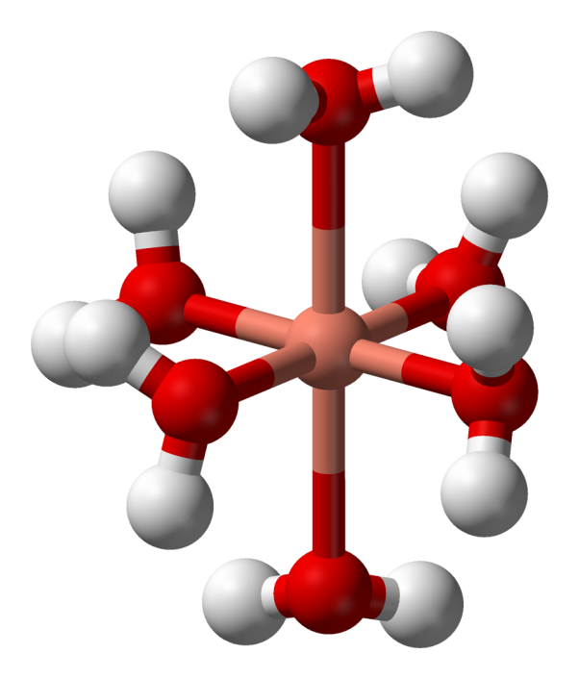
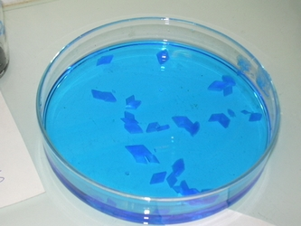
Expérience n°1: absorption lumineuse
Experiment n°1: lichtabsorptie
Cu(H₂O)₆²⁺
http://media.rsc.org/Modern%20chemical%20techniques/MCT4%20UV%20and%20visible%20spec.pdf

Slide 11
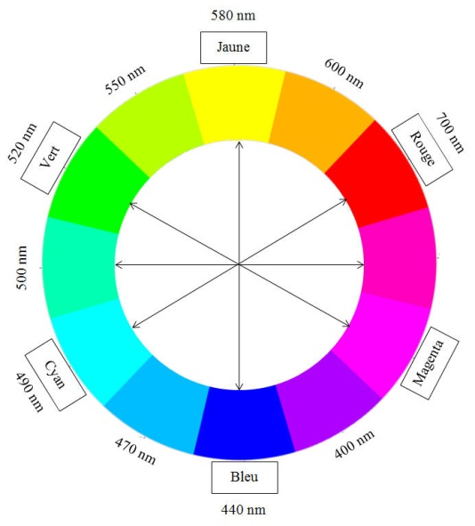

Cu(H₂O)₆²⁺
http://media.rsc.org/Modern%20chemical%20techniques/MCT4%20UV%20and%20visible%20spec.pdf

Slide 12

Cu(NH₃)₄²⁺
http://media.rsc.org/Modern%20chemical%20techniques/MCT4%20UV%20and%20visible%20spec.pdf

Slide 13
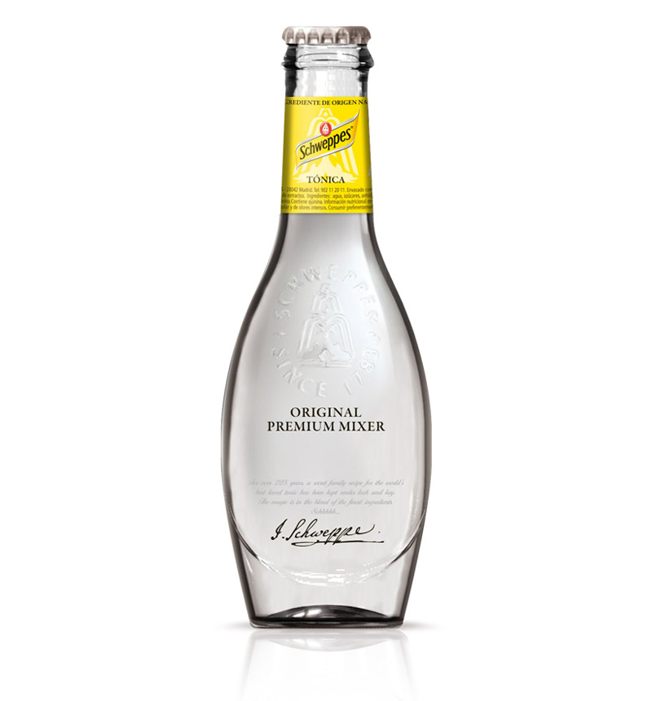

Expérience n°2 : la quinine
Experiment n°2: kinine

Slide 14
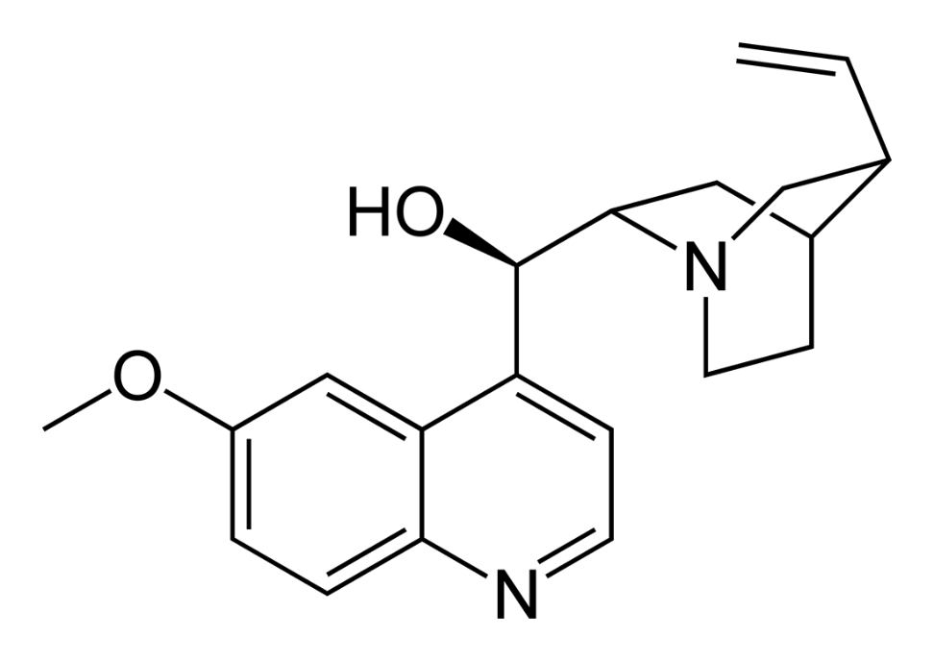
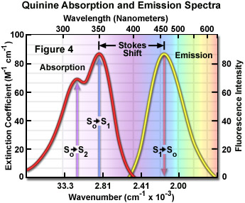
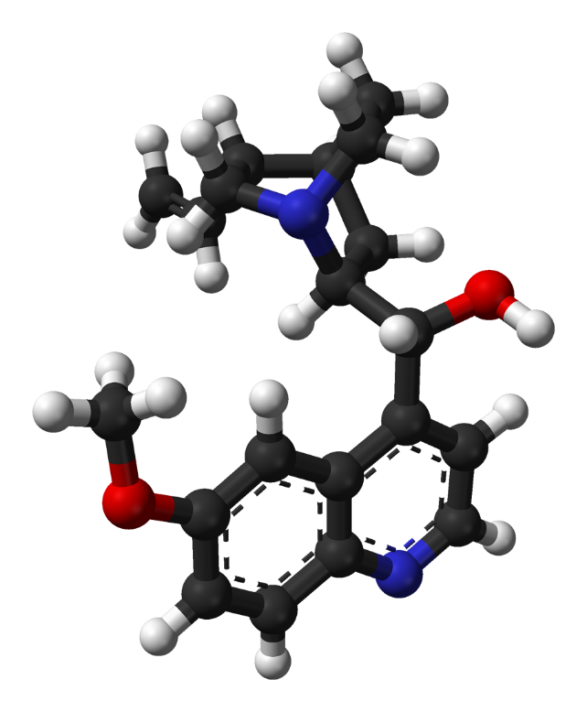
Expérience n°2 : la quinine
Experiment n°2: kinine
https://micro.magnet.fsu.edu/primer/techniques/fluorescence/fluorescenceintro.html

Slide 15
$$E_{totale}=E_{électronique}+E_{rotation}+E_{vibration}+\left(E_{translation}\right)$$
Relaxation
vibrationnelle
Energie
Absorption
Emission de fluorescence
Transition vibrationnelle
Transition rotationnelle
L’absorption de lumière excite les électrons et les vibrations des noyaux.
De absorptie van licht stimuleert de elektronen en de trillingen van de moleculen.
Les noyaux perdent leur énergie vibrationnelle par collisions.
Moleculen verliezen hun vibratie-energie door botsingen.
La molécule réémet de l’énergie sous forme de lumière de plus faible énergie = de plus grande longueur d’onde: fluorescence
De molecule straalt energie uit in de vorm van licht van lagere energie = grotere golflengte: fluorescentie

Slide 16
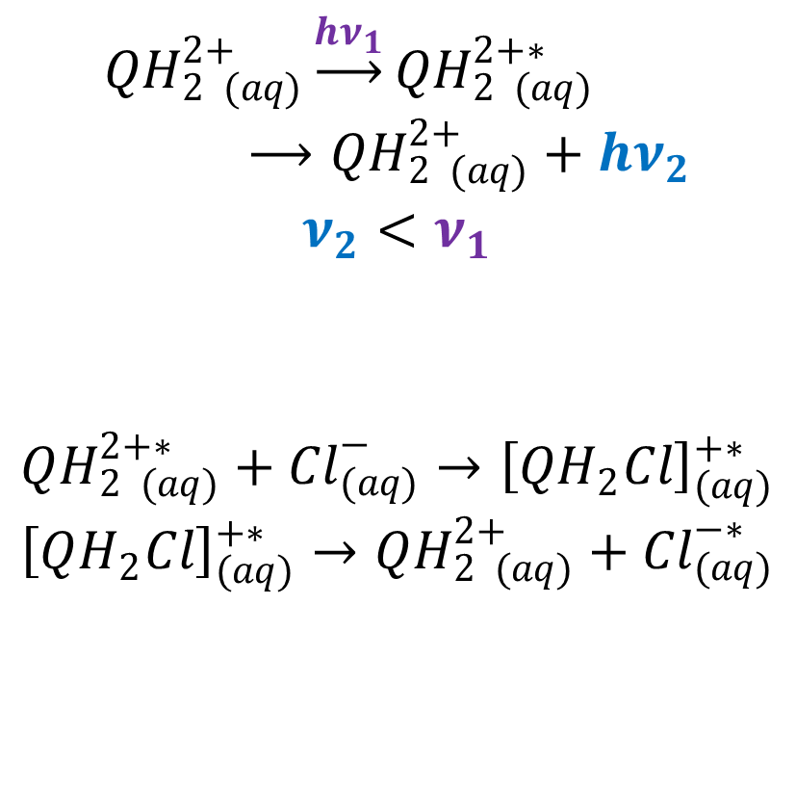
Expérience n°2 : la quinine
Experiment n°2: kinine
Effet Stokes observé pour la quinine
Stokeseffect waargenomen voor kinine
Ajout de NaCl: disparition de la fluorescence (« quenching »)
Toevoeging van NaCl: verdwijning van de fluorescentie ("quenching")
$$QH_{2 (aq)}^{2+}\underset{→}{hν_{1}}QH_{2 (aq)}^{2+∗}⟶QH_{2 (aq)}^{2+}+hν_{2}$$
$$ν_{2}<ν_{1}$$
$$QH_{2 (aq)}^{2+∗}+{Cl}_{(aq)}^{−}→{\left[QH_{2}Cl\right]}_{(aq)}^{+∗}$$
$${\left[QH_{2}Cl\right]}_{(aq)}^{+∗}→QH_{2 (aq)}^{2+}+{Cl}_{(aq)}^{−∗}$$

Slide 17
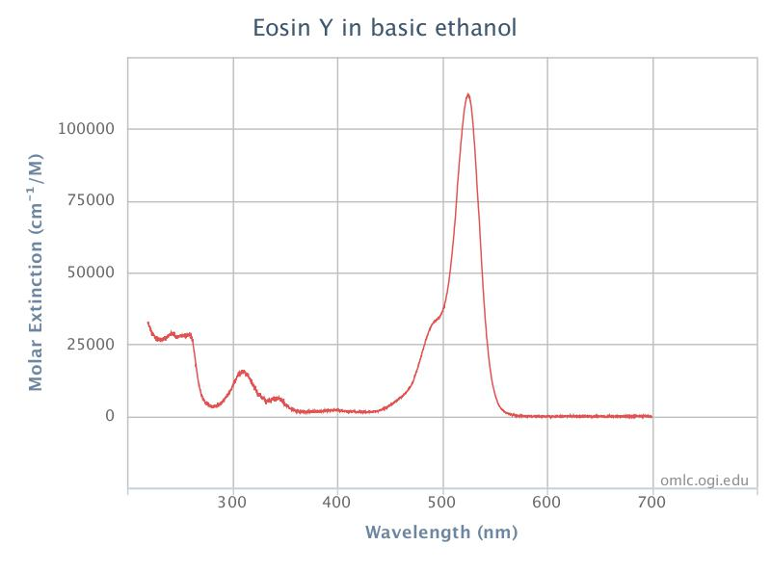
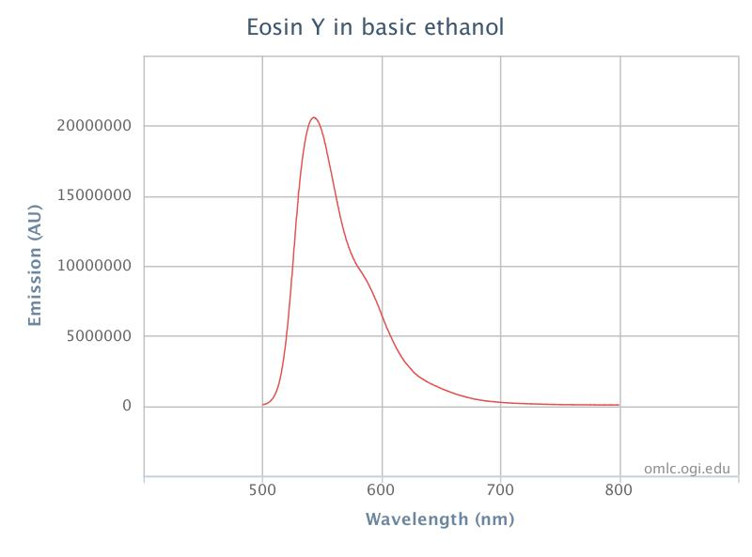
Expérience n°3: l’éosine
Experiment n°3: eosine
Absorption
Absorptie
Fluorescence
Fluorescentie

Slide 18
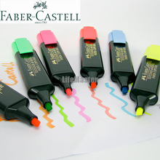
Expérience n°4: les surligneurs “fluo”
Experiment n°4: fluostiften

Slide 19
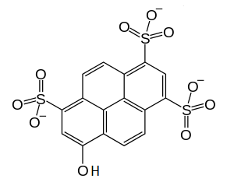
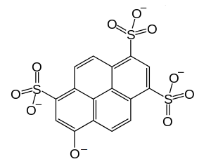


Expérience n°4: les surligneurs “fluo”
Experiment n°4: fluostiften
Pyranine
$$⇄$$
$$+ H^{+}$$
Forme acide
Forme basique
Zure vorm
Basische vorm

Slide 20
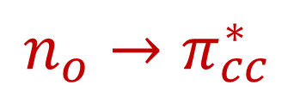
Expérience n°4: les surligneurs “fluo”
Experiment n°4: fluostiften
OH
La diminution de densité électronique sur l’atome O dans l’état excité favorise la perte de H⁺
⇒ état excité plus acide
$$n_{o}→π_{cc}^{∗}$$
+
-
OH
De verlaging van de elktronendichtheid rond het O atoom in geëxciteerde toestand bevordert de afgifte van H⁺
^{=>} De geëxiteerde toestand is zuurder

Slide 21
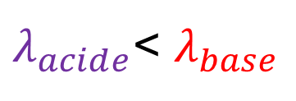





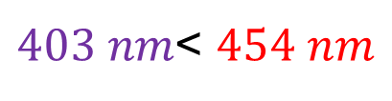
H⁺ +
E
H⁺ + A^{−*}
HA*
$$ΔH^{°∗}$$
$$p{K_{a}}_{}^{∗}=0,5$$
$λ_{acide}$< $λ_{base}$
$403 nm$< $454 nm$
H⁺ + A⁻
$$ΔH^{°}$$
$$pK_{a}=7,2$$
HA
$$ΔpK_{a}=p{K_{a}}_{}^{∗}−pK_{a}=20954\underset{expérience}{\underbrace{\left(\frac{1}{λ_{base}}−\frac{1}{λ_{acide}}\right)}}$$

Slide 22
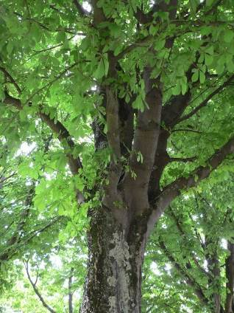
Expérience n°5 – Experiment n° 5
Fraxine et Esculine, azurants optiques
Fraxine en esculine, optische bleekmiddellen
Fraxine: écorce de frêne – Schors van es
Esculine: écorce de marronnier –
schors van kastanjeboom
Extrait de : P. Drosky, M. Sander, K. Nakata, H.-U. Siehl, K.-P. Zeller, S. Berger, D. Sicker, Chemie in unserer Zeit (2014), 48, 450-459

Slide 23
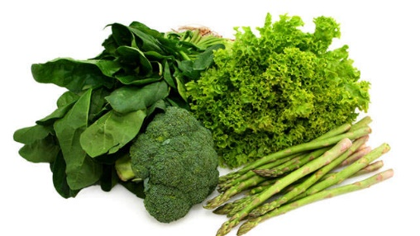
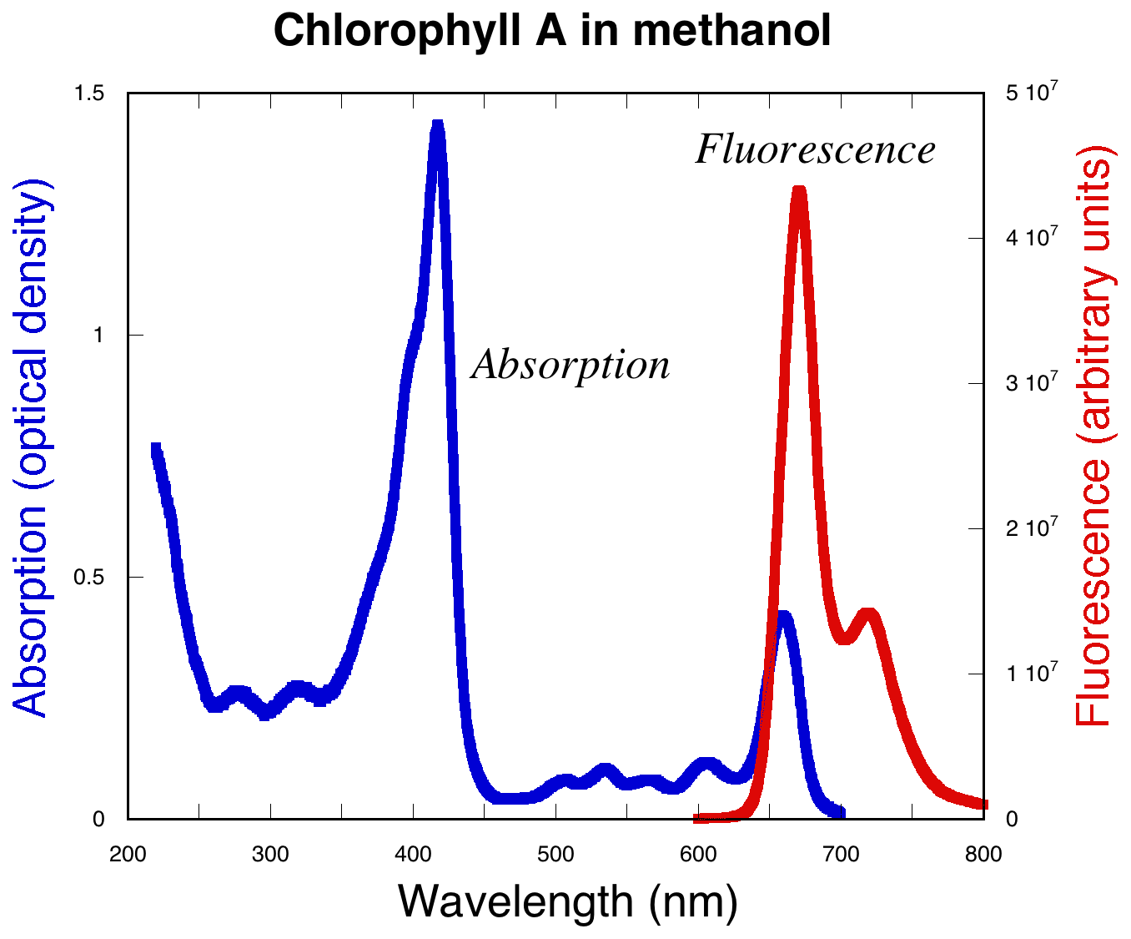
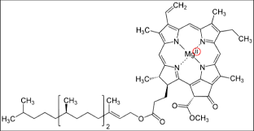
Expérience n°6 - Experiment n°6:
Chlorophylle et le β−Carotène
Chlorofyl en β−caroteen
Chlorophylle/Chlorofyl
http://www.yorku.ca/planters/photosynthesis/2014_08_15_lab_manual_static_html/index.html

Slide 24
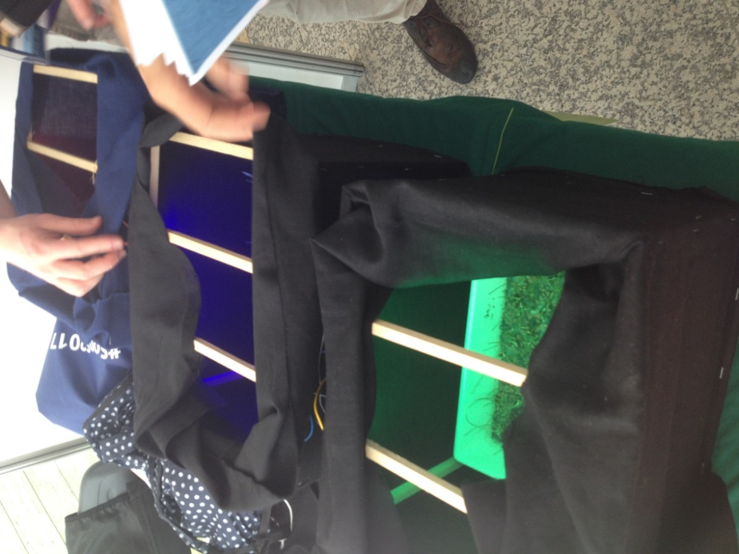
Expérience n°6 - Experiment n°6:
Chlorophylle et le β−Carotène
Chlorofyl en β−caroteen
Influencer la croissance d’une plante
Groei van een plant beïnvloeden
http://sons2017.eu/

Slide 25
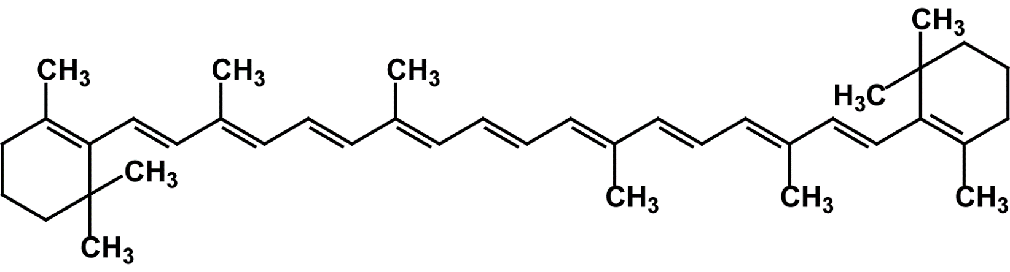
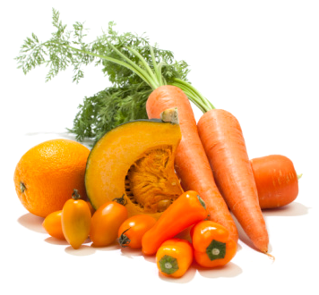
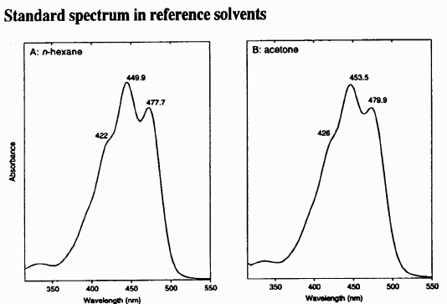
Expérience n°6 - Experiment n°6:
Chlorophylle et le β−Carotène
Chlorofyl en β−caroteen
β-Carotene

Slide 26
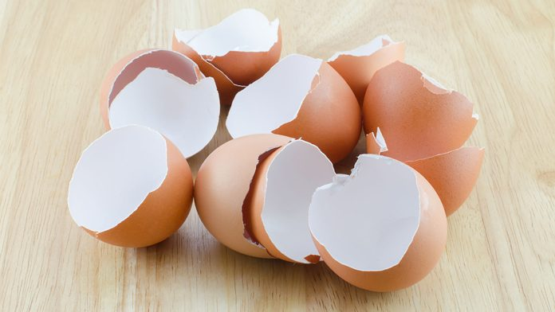
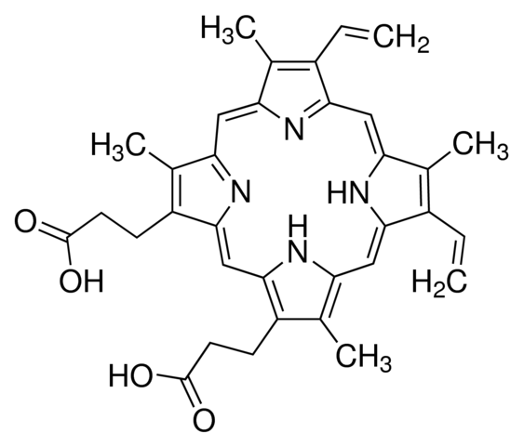
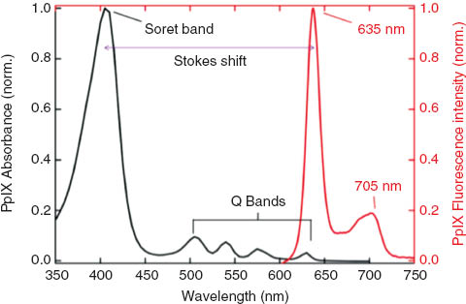
Expérience n°7: Coquilles d’oeufs …
Experiment n°7: eierbarsten
La coloration brune des coquilles d’œufs repose sur la présence de protoporphyrine IX .
De bruine kleur van de eierbarsten wordt veroorzaakt door protoporfirine IX

Slide 27
Porphyrine IX: dégradation thermique
Porfirine IX: thermische afbraak
Quand on chauffe la porphyrine IX, on brise des liaisons chimiques et on réduit la longueur de la chaîne
Wanneer Porfirine IX verhit wordt, breken de chemische bindingen af en de lengte van de ketting wordt korter

Slide 28
Porphyrine IX: dégradation thermique
Porfirine IX: thermische afbraak
Le spectre d’émission se déplace vers les plus courtes longueurs d’ondes, c’est-à-dire du rouge vers le bleu.
Het emissiespectrum verplaatst zich naar de kortere golflengtes, dat wil zeggen van rood naar blauw

Slide 29
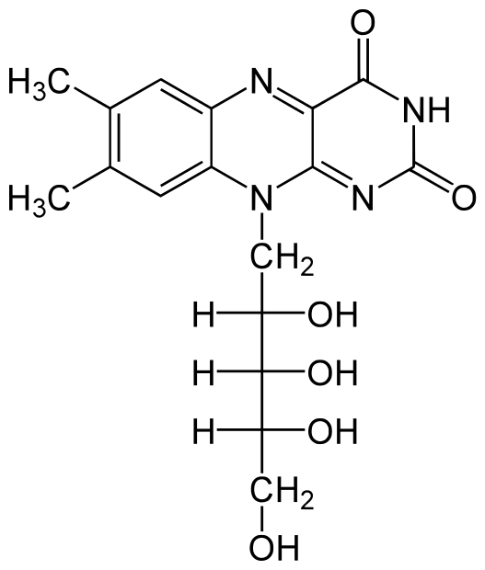
Expérience n°8 : Pudding vanille
Experiment n°8: vanillepudding
Le colorant contenu dans le pudding est la riboflavine (E101)
De kleurstof in de pudding is riboflavine (E101)
Riboflavine

Slide 30
Expérience n°8 :Riboflavine et réaction rédox
Experiment n°8: riboflavine en redoxreactie
Ajouter un peu de solution saturée de dithionite de sodium (ou d’agent blanchissant)
Voeg een beetje verzadigde oplossing toe van natriumdithioniet (of een bleekmiddel)

Slide 31
References
Bigger, S.W.; Watkins, P.J.; Verity, B. Int. J. Chem. Kinetics (2000) 32, 473-477
Brandl, H. Trickkiste Chemie, Bayerischer Schulbuch Verlag (1998) p.123
Brandl H., Trickkiste Chemie, Bayerischer Schulbuch Verlag (1998) p.150
Brandl H., Trickkiste Chemie, Bayerischer Schulbuch Verlag (1998) p.162
Drosky P., Sander M., Nakata K., Siehl, K.-P., Berger S. , Sicker D., Chemie in unserer Zeit (2014) 48, 450-454
Laier B.; Pfeifer P. Naturwissenschaften im Unterricht-Chemie (1996) 31, 28/29
Tausch, M.W.; Schmitz, R.-P.; Meuter, N. Praxis der Naturwissenschaften (2013) 8/62, 15-20
Wachtler, H. Plus Lucis (2009), 1-2
Zajonc, S.; Ducci, M. Chemkon (2013) 20, 9-13
https://micro.magnet.fsu.edu/primer/techniques/fluorescence/fluorescenceintro.html

